Slide 1
DEPARTAMENTO DE SEGURIDAD Y DEFENSA
CARRERA DE INGENIERÌA EN SEGURIDAD
DEFENSA DE TESIS
PREVIO A LA OBTENCIÓN DEL TÍTULO DE
INGENIERO EN SEGURIDAD MENCIÓN PÚBLICA Y PRIVADA
“SISTEMA DE SEGURIDAD TECNOLOGICO PUBLICO-PRIVADO CONTRA NARCOTRÁFICO
EN EL PUERTO DE MANTA”, PROPUESTA.
AUTOR: CARLOS ANDRÉS TAPIA REYES
DIRECTOR: DR. JOSÉ LUIS LARCO HUERTAS
2018

Slide 2
INTRODUCCIÓN
La seguridad portuaria está enmarcada dentro del ámbito legal por la Organización Marítima Internacional y su código de Protección de Buques e Instalaciones Portuarias que rige a nivel internacional a fin de establecer medidas que deriven en una adecuada administración de protección de la instalación portuaria de quienes ven la necesidad de implantar un plan de protección para establecer medidas de seguridad según un determinado nivel de riesgo, de aquí que una de las amenazas en puertos como el de Manta; encontramos el narcotráfico, cuya incidencia principal se debe a la ubicación geoestratégica del Ecuador como punto de tránsito o partida para sustancias sujetas a fiscalización, la trazabilidad dentro de la cadena logística es el mayor problema existente, por cuanto no existe un mecanismo sistemático de control que evidencie el cumplimiento de protocolos de seguridad y establezca perfiles de riesgo que permitan a los eslabones logísticos actuar de manera coordinada, sea preventiva, o reactivamente, por lo que la presente investigación propone un sistema de gestión de incidentes de seguridad electrónico para el Terminal Portuario de Manta a través del análisis de su sistema de seguridad.

Slide 3
EL PROBLEMA
Los narcotraficantes dentro del desarrollo de sus operaciones buscan los puntos débiles del sistema de seguridad para este caso portuario, de aquí las distintas modalidades que al momento por incidencia histórica se han desarrollado para poder traficar narcóticos haciendo uso de las instalaciones portuarias a nivel mundial, y que aún con la aplicación de las medidas protocolarias establecidas de protección han visto burlados sus sistemas.
Dada su condición geoestratégica que favorece la posibilidad del tráfico de narcóticos, la protección de buques, carga, e infraestructura portuaria se torna en un desafío que requiere una atención mancomunada entre el sector privado y público.
Para la administración del riesgo de narcotráfico de una manera eficaz se requiere una acción mancomunada del puerto como tal, policía antinarcóticos, empresas exportadoras, empresas de logística, y empresas navieras que desempeñan labores en la instalación portuaria, de donde se desprende la necesidad de un sistema de aseguramiento de la trazabilidad de carga y buques que arriben a la instalación portuaria

Slide 4
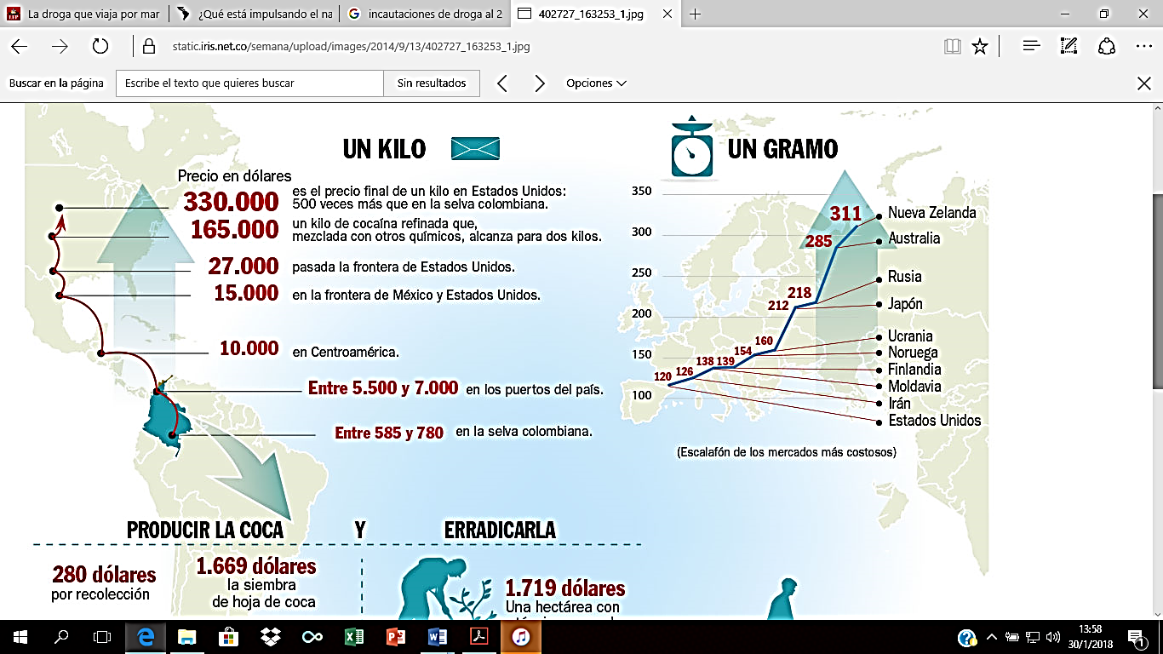

Slide 5
METODOLOGIA DE LA INVESTIGACION
ENCUESTA
ENTREVISTA
POBLACION | MUESTRA | CLASIFICACION
1´116.000 | 283 | Operadores Portuarios Importadores Exportadores Agentes aduaneros Agencias navieras
116 | 95 | FUNCIONARIOS PORTUARIOS
OPIP
JEFE DE SEGURIDAD
SUPERVISOR DE SEGURIDAD
GERENTE DE OPERACIONES
USUARIOS DEL PUERTO
TECNICAS DE RECOLECCIÓN DE DATOS
RECOPILACION BIBLIOGRAFICA
GUIA SOBRE PROTECCION MARITIMA Y EL CODIGO PBIP
CONVENIO PARA LA SEGURIDAD DE LA VIDA HUMANA EN EL MAR SOLAS
RECOLECCIÓN DE INFORMACIÓN IN-SITU
EXPLORACIÓN
OBSERVACIÓN
BIBLIOGRAFÍA

Slide 6
RESULTADOS DE LA INVESTIGACIÓN
CRITERIO DE SATISFACCIÓN SEGURIDAD PUERTO
PROPENSION A MEJORAMIENTO DEL SISTEMA DE SEGURIDAD PUERTO
ENCUESTA

Slide 7
RESULTADOS DE LA INVESTIGACION
Relación con entes de seguridad estatales.
Inversión en seguridad electrónica.
Aceptación de sistemas de seguridad electrónica.
Reforzar disuasión de seguridad contra narcotráfico.
Se aprecia preocupación por la seguridad de carga y buques en lo que a trazabilidad de los mismos respecta.
ENTREVISTAS

Slide 8
EVALUACIÓN DE AMENAZAS
No. | AMENAZAS A LOS BIENES E INFRAESTRUCTURA
 | BIENES E INFRAESTRUCTURA | Migración ilegal | Terrorismo | Contrabando armas y explosivos | Sabotaje | Narcotráfico | Delincuencia |  |  | NIVEL
1 | MUELLES (MUELLE 1, MUELLE 2 Y REMOLCADORES) | 1 | 2 | 3 | 2 | 3 | 1 | 12 |  | M | 2
2 | OFICINA EDIFICIO ADMINISTRATIVO (DOS PLANTAS PARTE EXTERNA DE PUERTO) | 1 | 1 | 1 | 1 | 1 | 1 | 6 |  | B | 1
3 | OFICINAS DE GERENCIA DE OPERACIONES (OFICINAS CONTENEDORES 2 PLANTAS ENTRE MUELLE 1 Y MUELLE 2) | 1 | 1 | 1 | 1 | 1 | 1 | 6 |  | B | 1
4 | VIAS DE ACCESO PRINCIPAL (DESDE LA GARITA DE ACCESO PRINCIPAL HASTA EL FARO) | 1 | 1 | 1 | 1 | 1 | 1 | 6 |  | B | 1
5 | GARITAS PRINCIPALES (ENTRADA, SALIDA, CARGA PEATONAL Y GARITA 700) | 2 | 1 | 3 | 2 | 3 | 1 | 12 |  | M | 2
6 | ACCESO DESDE Y HACIA FONDEADERO (ESCALERA PATIO 700) | 1 | 1 | 3 | 3 | 3 | 1 | 12 |  | M | 2
7 | ESPIGÓN | 2 | 1 | 2 | 1 | 3 | 2 | 11 |  | M | 2
8 | PATIOS DE DEPÓSITO TEMPORAL (500 Y 600) | 1 | 2 | 2 | 3 | 3 | 1 | 12 |  | M | 2
9 | BÁSCULAS | 1 | 2 | 2 | 3 | 3 | 1 | 12 |  | M | 2
10 | RADA INTERIOR | 1 | 1 | 1 | 1 | 1 | 1 | 6 |  | B | 1
11 | GENERADOR ELÉCTRICO (EMERGENCIA) | 1 | 1 | 1 | 1 | 1 | 1 | 6 |  | B | 1
12 | CUARTO DE TRANSFORMADORES | 2 | 1 | 2 | 2 | 3 | 1 | 11 |  | M | 2
13 | SALA DE CCTV | 1 | 3 | 1 | 3 | 1 | 1 | 10 |  | M | 2
14 | CAMARAS FIJAS Y DOMOS | 1 | 1 | 1 | 3 | 2 | 1 | 9 |  | M | 2

Slide 9
IDENTIFICACIÓN DE VULNERABILIDAD
IDENTIFICACION VULNERABILIDAD
BIENES E INFRAESTRUCTURA |  | Accesibilidad al punto |  | Capacidad de prevenir un incidente |  |  |  | PONDERACION
 |  | Barrera geográfica | Barrera Física | Servicio de Guardia | Comunicaciones | Sistemas de detección
1 | MUELLES (MUELLE 1, MUELLE 2 Y REMOLCADORES) | 2 | 1 | 2 | 3 | 3 | 11 | 3
2 | OFICINA EDIFICIO ADMINISTRATIVO (DOS PLANTAS PARTE EXTERNA DE PUERTO) | 2 | 1 | 2 | 2 | 2 | 9 | 2
3 | OFICINAS DE GERENCIA DE OPERACIONES (OFICINAS CONTENEDORES 2 PLANTAS ENTRE MUELLE 1 Y MUELLE 2) | 2 | 1 | 2 | 2 | 2 | 9 | 2
4 | VIAS DE ACCESO PRINCIPAL (DESDE LA GARITA DE ACCESO PRINCIPAL HASTA EL FARO) | 3 | 2 | 2 | 2 | 1 | 10 | 2
5 | GARITAS PRINCIPALES (ENTRADA, SALIDA, CARGA PEATONAL Y GARITA 700) | 1 | 1 | 3 | 3 | 2 | 10 | 2
6 | ACCESO DESDE Y HACIA FONDEADERO (ESCALERA PATIO 700) | 2 | 1 | 2 | 3 | 1 | 9 | 2
7 | ESPIGÓN | 3 | 3 | 1 | 2 | 1 | 10 | 2
8 | PATIOS DE DEPÓSITO TEMPORAL (500 Y 600) | 2 | 2 | 1 | 2 | 2 | 9 | 2
9 | BÁSCULAS | 1 | 1 | 1 | 1 | 1 | 5 | 1
10 | RADA INTERIOR | 2 | 1 | 2 | 2 | 2 | 9 | 2
11 | GENERADOR ELÉCTRICO (EMERGENCIA) | 2 | 2 | 1 | 2 | 2 | 9 | 2
12 | CUARTO DE TRANSFORMADORES | 2 | 2 | 1 | 2 | 2 | 9 | 2
13 | SALA DE CCTV | 1 | 1 | 1 | 1 | 1 | 5 | 1
14 | CAMARAS FIJAS Y DOMOS | 1 | 1 | 1 | 1 | 1 | 5 | 1

Slide 10
EVALUACION DE CONSECUENCIAS
No. | CONSECUENCIAS
 | BIENES E INFRAESTRUCTURA |  | Pérdida de vidas humanas | Daño ambiental | Daño a bienes | Operación |  | NIVEL
1 | MUELLES (MUELLE 1, MUELLE 2 Y REMOLCADORES) |  | 3 | 3 | 3 | 3 | 3 | A | 3
2 | OFICINA EDIFICIO ADMINISTRATIVO (DOS PLANTAS PARTE EXTERNA DE PUERTO) |  | 3 | 1 | 2 | 2 | 2 | M | 2
3 | OFICINAS DE GERENCIA DE OPERACIONES (OFICINAS CONTENEDORES 2 PLANTAS ENTRE MUELLE 1 Y MUELLE 2) |  | 3 | 1 | 2 | 2 | 2 | M | 2
4 | VIAS DE ACCESO PRINCIPAL (DESDE LA GARITA DE ACCESO PRINCIPAL HASTA EL FARO) |  | 2 | 1 | 2 | 2 | 2 | M | 2
5 | GARITAS PRINCIPALES (ENTRADA, SALIDA, CARGA PEATONAL Y GARITA 700) |  | 2 | 1 | 2 | 3 | 2 | M | 2
6 | ACCESO DESDE Y HACIA FONDEADERO (ESCALERA PATIO 700) |  | 1 | 2 | 1 | 2 | 2 | M | 2
7 | ESPIGÓN |  | 1 | 1 | 2 | 2 | 2 | M | 2
8 | PATIOS DE DEPÓSITO TEMPORAL (500 Y 600) |  | 1 | 1 | 3 | 3 | 2 | M | 2
9 | BÁSCULAS |  | 1 | 1 | 1 | 1 | 1 | B | 1
10 | RADA INTERIOR |  | 1 | 2 | 2 | 2 | 2 | M | 2
11 | GENERADOR ELÉCTRICO (EMERGENCIA) |  | 1 | 3 | 2 | 3 | 2 | M | 2
12 | CUARTO DE TRANSFORMADORES |  | 1 | 3 | 2 | 3 | 2 | M | 2
13 | SALA DE CCTV |  | 1 | 1 | 2 | 3 | 2 | M | 2
14 | CAMARAS FIJAS Y DOMOS |  | 1 | 1 | 2 | 3 | 2 | M | 2
ALTA. - | Si se estima que podrían producirse numerosas pérdidas de vidas humanas; daño ambiental; graves daños a la infraestructura portuaria o a la carga; perjuicio económico; y limitaciones para prestación de servicios.
MEDIA. - | Si se estima que se producirán pérdidas de vidas humanas, daño ambiental menor, daños menores a la infraestructura portuaria y de carga, limitación parcial para la prestación de servicios.
BAJA. - | Cuando se estime que no habría pérdida de vidas humanas, que haya una mínima o ninguna afectación a la infraestructura portuaria o a la carga; que haya un mínimo daño ambiental; que no se limiten las capacidades de la instalación portuaria para la prestación de servicios.

Slide 11
EVALUACION DE RIESGOS
No. | RIESGO
 | BIENES E INFRAESTRUCTURA |  |  |  | Amenazas | Vulnerabilidad | Consecuencias |  | NIVEL
1 | MUELLES (MUELLE 1, MUELLE 2 Y REMOLCADORES) |  |  |  | 2 | 3 | 3 | 18 | M | 2
2 | OFICINA EDIFICIO ADMINISTRATIVO (DOS PLANTAS PARTE EXTERNA DE PUERTO) |  |  |  | 1 | 2 | 2 | 4 | B | 1
3 | OFICINAS DE GERENCIA DE OPERACIONES (OFICINAS CONTENEDORES 2 PLANTAS ENTRE MUELLE 1 Y MUELLE 2) |  |  |  | 1 | 2 | 2 | 4 | B | 1
4 | VIAS DE ACCESO PRINCIPAL (DESDE LA GARITA DE ACCESO PRINCIPAL HASTA EL FARO) |  |  |  | 1 | 2 | 2 | 4 | B | 1
5 | GARITAS PRINCIPALES (ENTRADA, SALIDA, CARGA PEATONAL Y GARITA 700) |  |  |  | 2 | 2 | 2 | 8 | B | 1
6 | ACCESO DESDE Y HACIA FONDEADERO (ESCALERA PATIO 700) |  |  |  | 2 | 2 | 2 | 8 | B | 1
7 | ESPIGÓN |  |  |  | 2 | 2 | 2 | 8 | B | 1
8 | PATIOS DE DEPÓSITO TEMPORAL (500 Y 600) |  |  |  | 2 | 2 | 2 | 8 | B | 1
9 | BÁSCULAS |  |  |  | 2 | 1 | 1 | 2 | B | 1
10 | RADA INTERIOR |  |  |  | 1 | 2 | 2 | 4 | B | 1
11 | GENERADOR ELÉCTRICO (EMERGENCIA) |  |  |  | 1 | 2 | 2 | 4 | B | 1
12 | CUARTO DE TRANSFORMADORES |  |  |  | 2 | 2 | 2 | 8 | B | 1
13 | SALA DE CCTV |  |  |  | 2 | 1 | 2 | 4 | B | 1
14 | CAMARAS FIJAS Y DOMOS |  |  |  | 2 | 1 | 2 | 4 | B | 1
 |  |  |  |  |  |  | 378 | 88 | B
 |  |  |  |  |  |  | 100% | 23,28
RIESGO (A*C*V)
BAJA |  | DE 1 A 9
MEDIA |  | DE 10 A 18
ALTA |  | DE 19 A 27

Slide 12
CONCLUSIONES
Existe intensión, capacidad, e historial de narcotráfico en la ubicación geográfica de influencia del puerto de Manta.
Existe inversión en sistemas electrónicos de seguridad, y una apertura para la integración de la tecnología con los sistemas físicos de seguridad.
El puerto de Manta cumple a cabalidad con la implantación del código de protección de buques e instalaciones portuarias.
Existe una percepción positiva del sistema de seguridad del puerto en general, pero se vislumbra una oportunidad de mejora en su eficacia.
Existe control interno por parte de la Policía Antinarcóticos, y Armada del Ecuador al interior de la instalación portuaria como medida de seguridad disuasiva, y en el caso de ser necesario reactiva.
La trazabilidad de seguridad para carga y buques es sumamente importante dentro del proceso de cadena logística para la instalación portuaria.

Slide 13
RECOMENDACIONES
Potenciar esta oportunidad de mejora en favor de adquisición o implementación de sistemas que fortalezcan la lucha contra la amenaza de narcotráfico.
Centralizar aquella información clasificada como público referente a carga y buques provisto por puerto, empresas, y entes de seguridad, dentro de un servidor electrónico que permita crear una base de datos que por asignación de usuario permita un fortalecimiento dentro de los procesos de seguridad de cada uno de los actores mencionados.

Slide 14
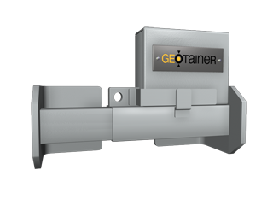
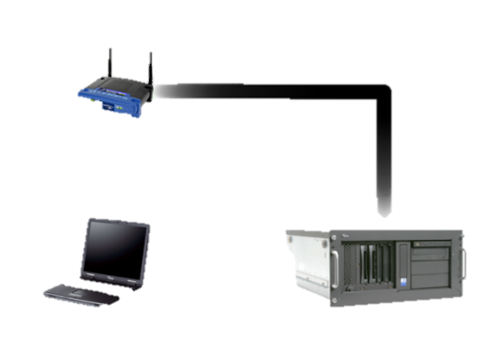
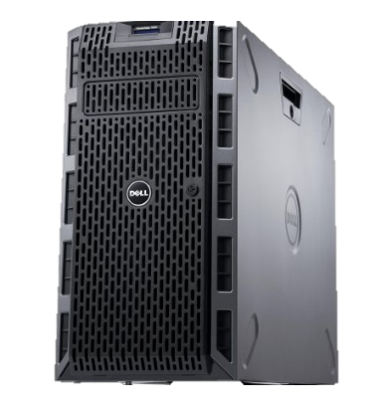
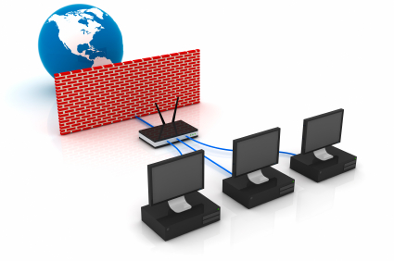
PROPUESTA
“T.O.R. Threat management based on risk assessment”
TECHNOLOGICAL SYSTEM
INFRAESTRUCTURA NECESARIA
Candado GPS
Servidor central
Hardware para visualización y entrada de datos
Infraestructura de Red
Firewall

Slide 15
PROPUESTA
FUNCIONAMIENTO PARA BUQUES
T.O.R.
Cada uno de los usuarios por institución ingresarán a la plataforma tecnológica mediante su usuario y contraseña asignado, para cargar la información a su jurisdicción
Dentro del sistema se encontrará la opción de búsqueda que permitirá el rápido ingreso a la ficha informativa de toda embarcación con todos y cada uno de los registros que han sido ingresados
El sistema permitirá a cualquier usuario autorizado la revisión de una bitácora electrónica:
Fecha
Hora
Empresa / consignatario
Tipo de maniobra
Identificación del representante legal de la empresa

Slide 16
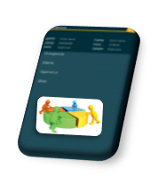
PROPUESTA
FUNCIONAMIENTO PARA BUQUES
En el momento de culminación de maniobras operativas, y procesos que haya realizado la embarcación, en materia de asignación de cada uno de los usuarios se deberán hacer los respectivos cierres en el sistema,
Con toda la información almacenada, y en uso de un proceso lógico el sistema T.O.R. realizará un análisis de toda la información mientras la ficha del buque se encuentre aperturada.

Slide 17
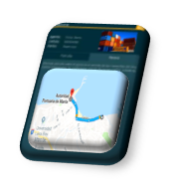
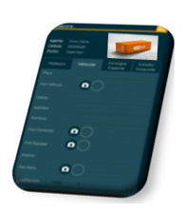
PROPUESTA
FUNCIONAMIENTO PARA CARGA
T.O.R.
Cada uno de los usuarios por institución ingresarán a la plataforma tecnológica mediante su usuario y contraseña asignado, para cargar la información a su jurisdicción:
Ubicación del sello satelital para el cierre y aseguramiento de las compuertas se contenedor, mismo que se mantendrá ubicado así como el conjunto de sellos adicionales hasta la salida del mismo de puerto.
En la pertinente sección del aplicativo se creará de manera automática una ficha por cada movimiento de carga que realice cada operador portuario y/o exportador, de manera tal que tendrá la información de movimiento de carga en tiempo real para el puerto de Manta.

Slide 18
PROPUESTA
FUNCIONAMIENTO PARA CARGA
En el momento de culminación de la cadena logística para el destino de la carga en puerto, al igual que en el caso de los buques, se deberá ubicar la pestaña respectiva, a fin de culminar el proceso
T.O.R. realizará un análisis de toda la información mientras la ficha de la carga y empresa se encuentre aperturada, de esta manera basado en una escala de tipo Penta, el mismo mostrará en una barra indicador el nivel de riesgo de determinada carga y/o empresa para narcotráfico.

Slide 19
GRACIAS POR SU ATENCIÓN!
CARLOS ANDRÉS TAPIA REYES

